Slide 1
Forest Fire Watch — Dossier technique
ESPRIT — École Supérieure Privée d'Ingénierie et de Technologies
Module Architecture Web Distribuée (AWD) · Classe 4SSA1 · 2026-2027
Forest Fire Watch
Surveillance des forêts tunisiennes et alerte incendie, en architecture microservices
Dossier technique — Validation intermédiaire (séance 4)
Membres : Kmar Srarfi · Thouraya Allagui · Ghofrane Jridi
Souhail Mechergui · Mezen Elghoul · Ayoub Abed
Dépôt : github.com/thourayaallagui/reboisTN
Enseignantes : Badiaa Bouhdid · Rim Douss
Novembre 2026
1

Slide 2
Forest Fire Watch — Dossier technique
Sommaire
1. Idée générale et problématique............................................................................................................ 3
1.1 Contexte..................................................................................................................................................................3
1.2 Problématique........................................................................................................................................................3
1.3 Solution proposée...................................................................................................................................................3
2. Acteurs................................................................................................................................................. 3
3. Principales fonctionnalités.................................................................................................................... 4
4. Architecture globale..............................................................................................................................5
4.1 Composants d'infrastructure..................................................................................................................................5
4.2 Routage de l'API Gateway......................................................................................................................................6
4.3 Sécurité...................................................................................................................................................................6
5. Microservices, responsabilités et bases de données..............................................................................6
5.1 Justification des bases............................................................................................................................................6
5.2 Technologie avancée : MongoDB...........................................................................................................................7
6. Technologies choisies............................................................................................................................ 7
6.1 Conformité à la stack imposée...............................................................................................................................7
6.2 Back-end et infrastructure......................................................................................................................................7
6.3 Front-end et outils..................................................................................................................................................8
7. Données gérées par chaque service.......................................................................................................8
8. Interactions entre les services...............................................................................................................8
8.1 Communications synchrones (OpenFeign).............................................................................................................9
8.2 Communications asynchrones (RabbitMQ)..........................................................................................................10
8.3 Fiabilité des échanges...........................................................................................................................................10
8.4 Scénarios de bout en bout....................................................................................................................................11
9. Conception détaillée par microservice................................................................................................. 11
9.1 ms-user — service commun (toute l'équipe).......................................................................................................11
9.2 ms-foret — Thouraya Allagui................................................................................................................................12
9.3 ms-signalement — Ghofrane Jridi........................................................................................................................13
9.4 ms-risque — Souhail Mechergui..........................................................................................................................14
9.5 ms-coordination-crise — Mezen Elghoul.............................................................................................................15
9.6 ms-ressources — Kmar Srarfi...............................................................................................................................17
9.7 ms-restauration — Ayoub Abed...........................................................................................................................18
10. Répartition des tâches....................................................................................................................... 19
11. Organisation du dépôt Git et outil de gestion....................................................................................20
12. Planning prévisionnel et principaux risques.......................................................................................20
13. Prise en compte des remarques de la validation 1.............................................................................21
2

Slide 3
Forest Fire Watch — Dossier technique
1. Idée générale et problématique
1.1 Contexte
Le thème de cette année porte sur la protection de l'environnement en Tunisie. Les forêts tunisiennes sont
fortement touchées par les incendies : environ 4 800 hectares de forêt ont brûlé en 2023, avec 438 feux
recensés durant l'été, dont seulement 4 % d'origine purement naturelle (source : énoncé du thème,
Webdo, décembre 2023).
1.2 Problématique
Trois difficultés reviennent à chaque saison :
•
Alertes tardives : un départ de feu est signalé par téléphone, sans position précise ni photo ;
•
plusieurs appels décrivent souvent le même feu.
Risque non mesuré : aucun indice partagé par secteur ne permet d'anticiper les jours dangereux et
•
de pré-positionner les moyens.
Moyens mal coordonnés : gardes forestiers, bénévoles et protection civile n'ont aucun outil commun
; personne ne sait quels camions sont libres, ni qui a été prévenu.
Après l'extinction, les zones brûlées ne sont pas suivies dans le temps : on ne sait pas si la végétation
repousse, ni quand une zone peut être considérée comme restaurée.
1.3 Solution proposée
Forest Fire Watch est une plateforme qui couvre tout le cycle d'un feu de forêt, en quatre verbes :
Étape
Ce que fait la plateforme
Signaler
Gardes et bénévoles signalent une fumée ou un feu avec photo et position GPS ; un garde
confirme ou classe en fausse alerte. Les signalements proches sont regroupés pour éviter les
doublons.
Anticiper
Les relevés météo donnent à chaque secteur un indice de risque, de FAIBLE à EXTRÊME. En risque
extrême, des moyens sont pré-positionnés.
Intervenir
Chaque feu confirmé ouvre automatiquement un incident ; les moyens les plus proches sont
réservés et la chronologie de la lutte est tracée jusqu'au bilan.
Alerter et restaurer
La zone est prévenue immédiatement ; une alerte non lue est escaladée au niveau régional. Après
l'extinction, la zone brûlée est évaluée, restaurée et suivie pendant des mois.
Ce qui différencie le projet : les signalements du terrain et l'indice de risque déclenchent automatiquement l'incident, la
mobilisation des moyens et les alertes de la zone, par événements entre microservices.
2. Acteurs
Quatre rôles sont gérés par Keycloak. Le rôle est porté par le jeton JWT : il est vérifié à l'API Gateway, puis
relu dans chaque service.
Acteur
Rôle Keycloak
Responsabilités principales
Garde forestier
GARDE
Signale et confirme les feux, saisit les relevés météo, gère les
secteurs, évalue les dégâts et suit la repousse.
Bénévole
BENEVOLE
Signale une fumée ou un feu avec photo et GPS, s'abonne à une zone
et reçoit les alertes.
Protection civile
PROTECTION_CIVILE
Suit les incidents, réserve les moyens de lutte, établit le bilan et clôt
l'incident.
Administrateur
ADMIN
Gère les unités, les forêts, les moyens, les seuils de risque et les
règles d'escalade.
3

Slide 4
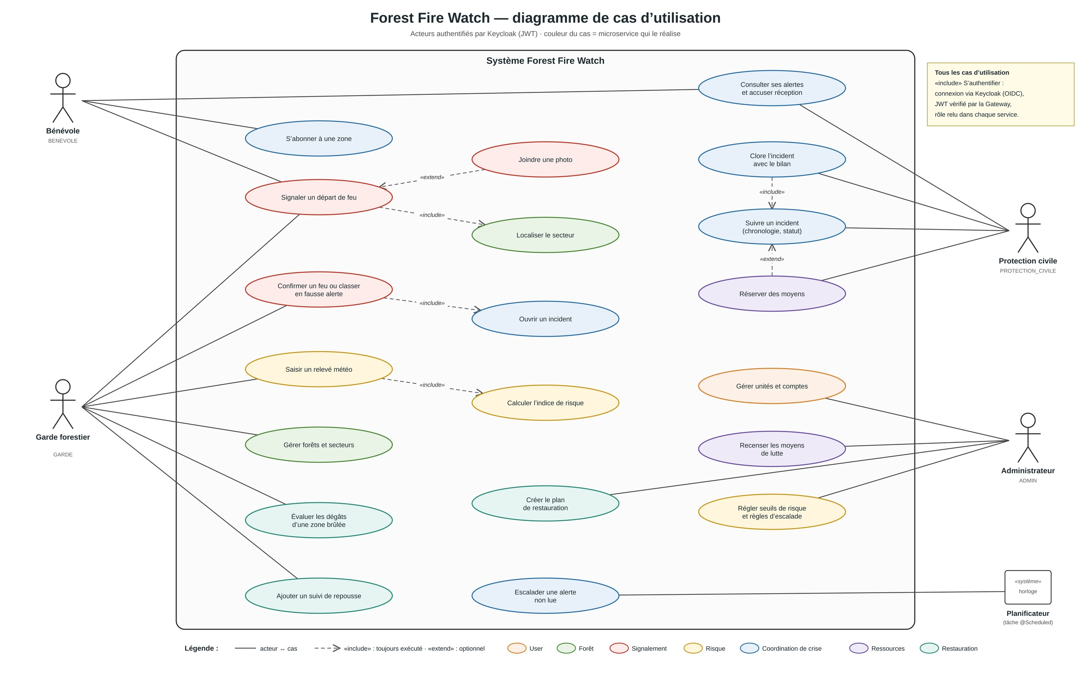
Forest Fire Watch — Dossier technique
3. Principales fonctionnalités
Figure 1 — Diagramme de cas d'utilisation général
Domaine
Fonctionnalités
Microservice
Identité
Profil créé à la 1re connexion, unités (brigade, caserne), zones
ms-user (commun)
d'intervention
Référentiel forestier
Forêts, secteurs, tours de guet, points d'eau ; secteur d'une
ms-foret
position GPS ; état du secteur
Détection
Signaler (photo, GPS), confirmer, fausse alerte, détection des
ms-signalement
doublons proches
Anticipation
Relevés météo, indice de risque par secteur, historique des
ms-risque
niveaux, seuils
Gestion de l'incident
Ouverture automatique, réservation des moyens, chronologie,
ms-coordination-crise
4

Slide 5
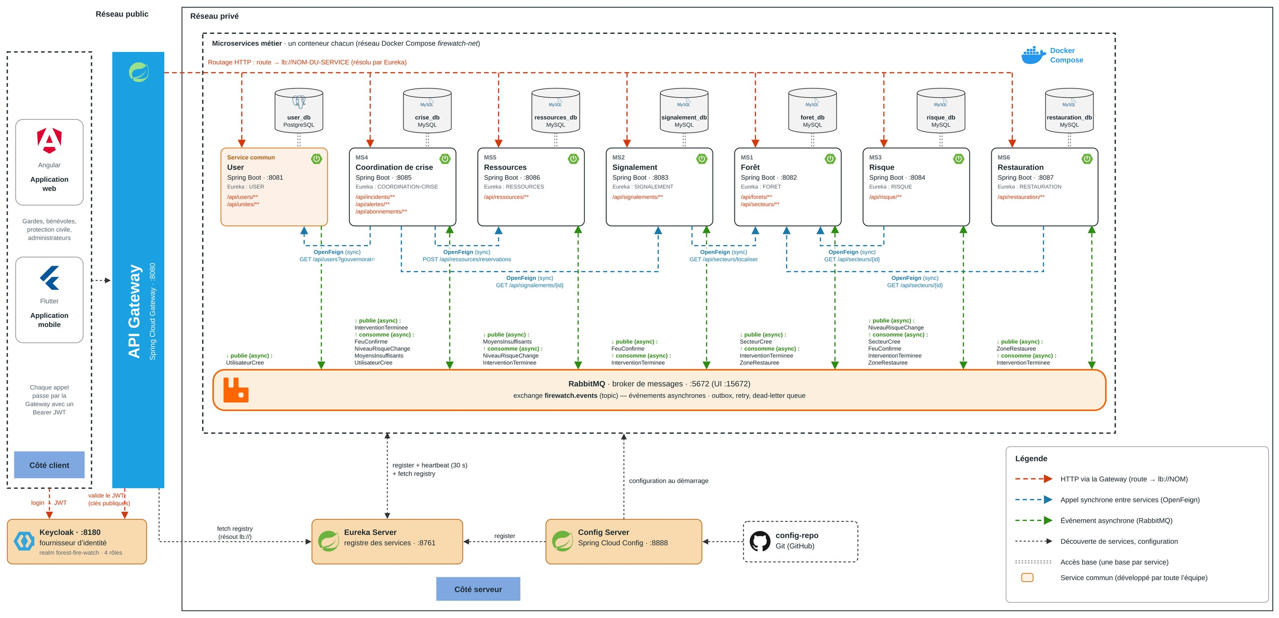
Forest Fire Watch — Dossier technique
Domaine
Fonctionnalités
Microservice
alertes ciblées, escalade, bilan
Moyens de lutte
Inventaire par caserne, disponibilité, réservation, libération, pré-
ms-ressources
positionnement
Après-feu
Zone sinistrée, évaluation des dégâts, plan de restauration, suivi de
ms-restauration
repousse
4. Architecture globale
L'application est découpée en sept microservices Spring Boot : un service commun (ms-user) développé par
toute l'équipe, et six services métier, un par membre. Tous les appels du frontend passent par l'API
Gateway ; chaque service possède sa propre base de données.
Figure 2 — Diagramme d'architecture globale
4.1 Composants d'infrastructure
Composant
Technologie
Port
Rôle
API Gateway
Spring Cloud Gateway
8080
Point d'entrée unique : routage lb://, validation du
JWT, CORS
Discovery
Eureka Server
8761
Annuaire des instances ; la Gateway et OpenFeign
résolvent les services par leur nom
Configuration
Spring Cloud Config Server
8888
Configuration centralisée (config-repo) : URL des
bases, files RabbitMQ
Sécurité
Keycloak
8180
Realm forest-fire-watch, 4 rôles, OIDC, émission des
JWT
Messagerie
RabbitMQ
5672 /
Exchange topic ffw.events, une file par
15672
consommateur
Conteneurs
Docker Compose
—
Un conteneur par service et par base, réseau privé
ffw-net
5

Slide 6
Forest Fire Watch — Dossier technique
4.2 Routage de l'API Gateway
Préfixe de route
Service cible (Eureka)
Port
/api/users/**, /api/unites/**
lb://USER
8081
/api/forets/**, /api/secteurs/**
lb://FORET
8082
/api/signalements/**
lb://SIGNALEMENT
8083
/api/risque/**
lb://RISQUE
8084
/api/incidents/**, /api/alertes/**, /api/abonnements/**,
lb://COORDINATION-CRISE
8085
/api/regles-escalade/**
/api/ressources/**
lb://RESSOURCES
8086
/api/restauration/**
lb://RESTAURATION
8087
4.3 Sécurité
•
Authentification : Keycloak gère les comptes et les mots de passe (OIDC). Aucun microservice ne
•
stocke de mot de passe.
Gateway : vérifie la signature et l'expiration du JWT avec les clés publiques de Keycloak ; une requête
•
sans jeton valide reçoit 401.
Services : chaque service relit le rôle du JWT (Spring Security, resource server) et refuse une action
•
non autorisée avec 403.
Appels entre services : le jeton de l'utilisateur est propagé dans les appels OpenFeign ; les routes
réservées aux services ne sont pas exposées publiquement.
5. Microservices, responsabilités et bases de données
Le découpage suit les capacités métier (contextes bornés), et non les tables : chaque service possède un
cycle de vie propre et ses règles métier.
Microservice
Responsable
Base
Responsabilité clé
ms-user (commun)
Toute l'équipe
PostgreSQL
Profils, unités et zones d'intervention, liés au
compte Keycloak
ms-foret
Thouraya Allagui
MySQL
Forêts, secteurs, points d'intérêt, état de la
végétation
ms-signalement
Ghofrane Jridi
MongoDB
Départs de feu, confirmation, fausses alertes,
doublons
ms-risque
Souhail Mechergui
MySQL
Relevés météo et indice de risque par secteur
ms-coordination-crise
Mezen Elghoul
MySQL
Incident : lutte, moyens engagés, alertes, escalade,
bilan
ms-ressources
Kmar Srarfi
MySQL
Moyens de lutte : réservation, libération, pré-
positionnement
ms-restauration
Ayoub Abed
MySQL
Dégâts, plan de restauration, suivi de la repousse
Toutes les bases sont persistantes : aucune base en mémoire n'est utilisée en exécution. H2 sert uniquement aux tests
unitaires (profil de test), pour que les tests tournent sans serveur.
5.1 Justification des bases
Service
Base
Pourquoi ce choix
ms-user
PostgreSQL
Contraintes UNIQUE (keycloakId, e-mail, zone), clés étrangères utilisateur →
unité, types UUID natifs.
6

Slide 7
Forest Fire Watch — Dossier technique
Service
Base
Pourquoi ce choix
ms-foret
MySQL
Référentiel relationnel (forêt → secteurs → points), contraintes CHECK et
UNIQUE sur le code de secteur.
ms-signalement
MongoDB
Document à structure variable (photos, historique, données selon la source)
et requêtes géospatiales natives (voir 5.2).
ms-risque
MySQL
Séries temporelles de relevés, index (secteur, date), agrégations sur 7 jours.
ms-coordination-crise
MySQL
Transactions : incident, moyens engagés, alertes et événement écrits
ensemble ; UNIQUE : un seul incident par feu.
ms-ressources
MySQL
Verrouillage optimiste (colonne version) : deux incidents ne peuvent pas
réserver le même camion.
ms-restauration
MySQL
Relations zone → évaluation → plan → actions, suivi sur des mois avec index
(zone, date).
5.2 Technologie avancée : MongoDB
Le microservice Signalement utilise MongoDB, une base orientée documents. Ce choix répond à deux
besoins réels du métier :
•
Structure variable : un bénévole envoie une photo et une description ; un garde ajoute une
confirmation et un motif ; d'autres sources peuvent ajouter des mesures. Chaque signalement est un
•
document unique, avec ses photos et son historique embarqués, sans jointure.
Requêtes géospatiales : la position est stockée en GeoJSON avec un index 2dsphere. L'opérateur
$near retrouve les signalements situés à moins de 500 m et datant de moins de 30 minutes : on
•
détecte ainsi les doublons d'un même feu.
Pics d'écriture : en été, de nombreux signalements arrivent en même temps ; l'insertion d'un
document unique est rapide et ne bloque aucune autre table.
Côté code, Spring Data MongoDB remplace JPA : @Document au lieu de @Entity, MongoRepository au lieu
de JpaRepository. L'organisation du service (controller, service, repository) reste identique aux autres.
6. Technologies choisies
6.1 Conformité à la stack imposée
Élément de la stack imposée
Choix du projet
Respecté
Microservices Spring Boot
7 services Spring Boot 3, Java 17
Oui
API Gateway
Spring Cloud Gateway :8080
Oui
Discovery
Eureka Server :8761
Oui
Configuration centralisée
Spring Cloud Config Server :8888
Oui
Sécurité
Keycloak, realm forest-fire-watch
Oui
Une base par microservice
PostgreSQL, MySQL, MongoDB ; aucune base partagée
Oui
Communication synchrone
OpenFeign
Oui
Communication asynchrone
RabbitMQ (exchange topic)
Oui
Conteneurisation
Docker, docker-compose
Oui
Frontend
Angular, via la Gateway
Oui
6.2 Back-end et infrastructure
•
Services : Spring Boot 3, Spring Web, Spring Data JPA (MySQL, PostgreSQL) et Spring Data MongoDB
(Signalement), Bean Validation, Lombok.
7

Slide 8
Forest Fire Watch — Dossier technique
•
Documentation des API : springdoc-openapi (Swagger UI) dans chaque service.
•
Supervision : Spring Boot Actuator (health, info).
•
Prévu en S6-S7 : Resilience4j (timeout, retry, circuit breaker) sur les appels OpenFeign ; outbox,
eventId et dead-letter queue pour RabbitMQ ; Zipkin pour le traçage. Ces éléments font partie de la
conception mais ne sont pas encore codés à cette séance.
6.3 Front-end et outils
•
Front-end : Angular, authentification Keycloak (OIDC), carte des secteurs et des feux actifs.
•
Outils : Git et GitHub, GitHub Projects pour le suivi des tâches, Postman pour tester les API, PlantUML
•
et draw.io pour les diagrammes.
Tests : JUnit 5 et Mockito pour les règles métier ; H2 en mémoire uniquement dans les tests.
7. Données gérées par chaque service
Chaque service est propriétaire de ses données. Un service ne lit jamais la base d'un autre : il référence les
objets externes par leur identifiant (secteurId, incidentId, userId…) et obtient les informations nécessaires
par OpenFeign ou par événement. La cohérence entre services est donc éventuelle.
Service
Données propres
Références externes (par id)
ms-user
Utilisateur, Unite, ZoneIntervention
keycloakId (Keycloak), secteurId (Forêt)
ms-foret
Foret, Secteur, PointRessource, EvenementTraite
—
ms-signalement
Signalement (Photo et HistoriqueStatut embarqués),
secteurId (Forêt), auteurId (User)
OutboxMessage
ms-risque
ReleveMeteo, IndiceSecteur, HistoriqueNiveau, Seuil
secteurId (Forêt)
ms-coordination-crise
Incident, MoyenEngage, EvenementChrono, Bilan,
signalementId, secteurId, ressourceId,
AlerteEmise, Escalade, RegleEscalade, Abonnement
userId
ms-ressources
Ressource, Reservation, PrePositionnement
incidentId (Coordination), uniteId
(User), secteurId
ms-restauration
ZoneSinistree, EvaluationDegats, PlanRestauration,
incidentId, secteurId, gardeId
Action, SuiviRepousse
Vocabulaire : un incident est le feu géré par Coordination de crise ; l'intervention désigne la lutte menée sur cet
incident. Tous les services utilisent le même identifiant : incidentId.
Les diagrammes de classes de chaque service sont présentés dans la partie 9.
8. Interactions entre les services
Règle de choix : un appel synchrone (OpenFeign) est utilisé quand le service a besoin de la réponse pour
continuer ; un événement asynchrone (RabbitMQ) est utilisé pour les effets de bord, quand l'émetteur
n'attend rien et que plusieurs services peuvent réagir.
8

Slide 9
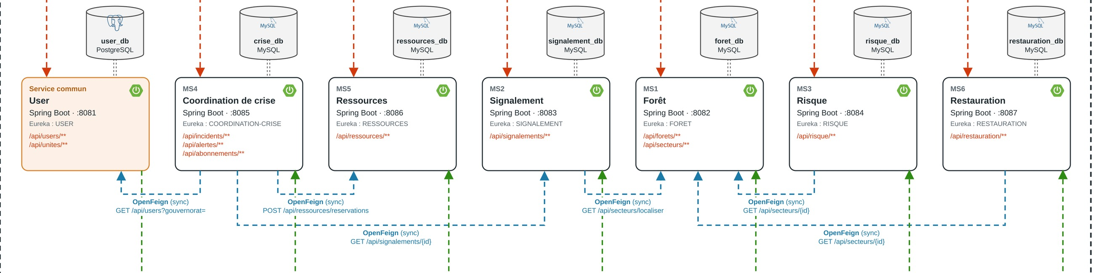
Forest Fire Watch — Dossier technique
8.1 Communications synchrones (OpenFeign)
Figure 3 — Appels synchrones entre microservices
Appelant → Appelé
Donnée échangée
Pourquoi synchrone
Si l'appelé est indisponible
Signalement → Forêt
Secteur d'une position
Le signalement doit être
Statut SECTEUR_A_VERIFIER : le
GPS
rattaché à un secteur
feu est enregistré, rattaché plus
tard
Risque → Forêt
Existence du secteur
Un relevé doit viser un
503 : le relevé est refusé, à
secteur connu
ressaisir
Coordination →
Position et intensité du
Nécessaire pour choisir les
Données de l'événement
Signalement
feu
moyens
FeuConfirme utilisées
Coordination →
Réservation des moyens
La réponse (moyens obtenus)
Incident en MOYENS_A_AFFECTER,
Ressources
conditionne la suite
réservation relancée
Coordination → User
Destinataires d'une
Il faut savoir qui alerter
Abonnés locaux (table
zone
Abonnement) utilisés
Restauration → Forêt
Végétation d'origine
Choisir quoi replanter
Plan créé sans végétation cible,
complété plus tard
9

Slide 10
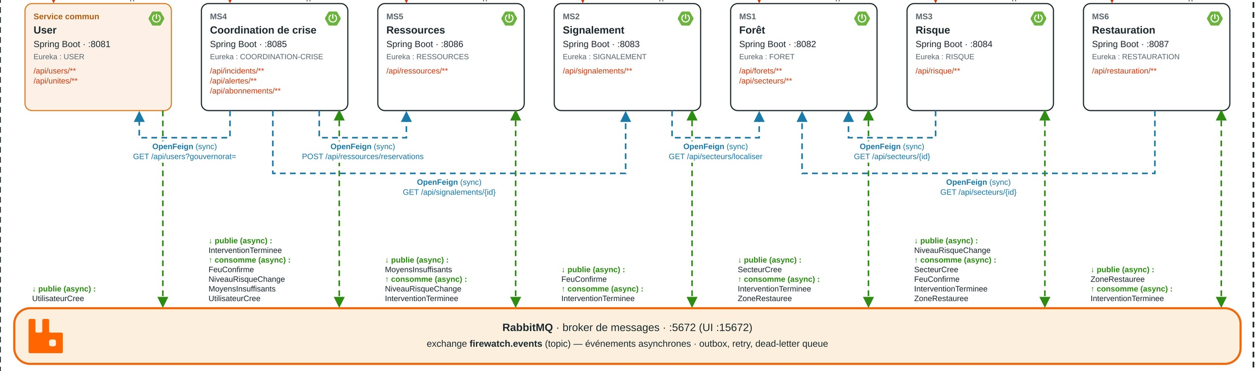
Forest Fire Watch — Dossier technique
8.2 Communications asynchrones (RabbitMQ)
Figure 4 — Événements publiés et consommés (exchange ffw.events)
Événement
Producteur
Consommateurs
Données clés
UtilisateurCree
User
Coordination de crise
userId, rôle, zones
SecteurCree
Forêt
Risque
secteurId, code, végétation
FeuConfirme
Signalement
Coordination de crise, Risque
signalementId, secteurId,
position, intensité
NiveauRisqueChange
Risque
Ressources, Coordination de crise
secteurId, ancien et
nouveau niveau
InterventionTerminee
Coordination de crise
Forêt, Signalement, Risque,
incidentId, secteurId,
Ressources, Restauration
surface brûlée
MoyensInsuffisants
Ressources
Coordination de crise
incidentId, gouvernorat,
type de moyen
ZoneRestauree
Restauration
Risque, Forêt
zoneId, secteurId,
Chaque événement a au moins un consommateur réel dans le projet.
couverture
8.3 Fiabilité des échanges
•
Identifiant d'événement : chaque événement porte un eventId ; le consommateur l'enregistre et
•
ignore un doublon (consommateur idempotent).
Outbox (prévu S7) : l'événement est écrit dans la même transaction que la donnée, puis publié ; on
•
ne perd pas d'événement si RabbitMQ est momentanément indisponible.
Retry et dead-letter queue (prévu S7) : un message en échec est rejoué, puis placé dans une file
•
d'erreurs pour analyse.
Résilience des appels (prévu S6) : timeout, retry et circuit breaker avec Resilience4j, avec les replis
décrits en 8.1.
10

Slide 11
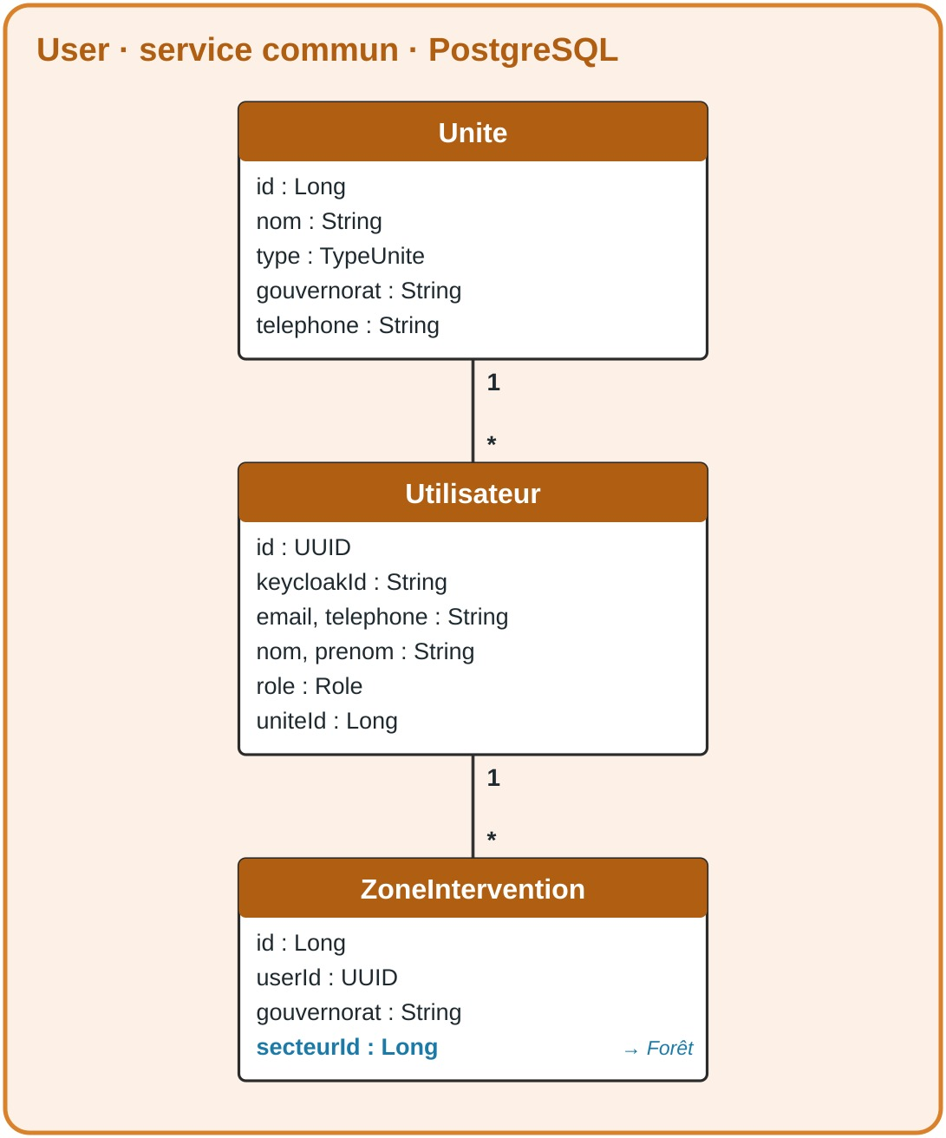
Forest Fire Watch — Dossier technique
8.4 Scénarios de bout en bout
Scénario 1 — Un feu confirmé, deux réactions. Un bénévole signale une fumée (photo, GPS) ; Signalement
appelle Forêt pour obtenir le secteur ZAG-03. Un garde confirme : FeuConfirme est publié. Coordination de
crise ouvre l'incident, réserve deux camions auprès de Ressources et alerte la zone ; sans accusé de
réception après 10 minutes, l'alerte est escaladée. En parallèle, Risque augmente l'indice du secteur.
Scénario 2 — Risque extrême, puis fin d'intervention. Un garde saisit un relevé (41 °C, humidité 12 %, vent
50 km/h) : l'indice passe à 91, niveau EXTREME, NiveauRisqueChange est publié. Ressources pré-positionne
des camions (ou publie MoyensInsuffisants) et Coordination de crise envoie une alerte de vigilance. Après
l'extinction, le bilan publie InterventionTerminee : Forêt marque le secteur BRULE, Signalement passe à
CLOS, Risque recalcule l'indice, Ressources libère les moyens et Restauration ouvre la zone sinistrée.
9. Conception détaillée par microservice
Pour chaque service : responsabilités, base, diagramme de classes, interactions et contrat d'API. Toutes les
routes passent par la Gateway et sont documentées avec Swagger. Codes communs à tous les services :
401 (JWT absent ou invalide), 403 (rôle insuffisant).
9.1 ms-user — service commun (toute l'équipe)
Responsabilité : relier chaque compte Keycloak à un profil métier : rôle, unité (brigade, caserne,
association) et zones d'intervention.
Base de données : PostgreSQL (user_db), port 8081.
Communication synchrone : appelé par Coordination de crise (destinataires d'une zone). N'appelle aucun
service.
Communication asynchrone : publie UtilisateurCree à la création d'un profil ; ne consomme aucun
événement (source de l'identité métier).
Figure 5 — Diagramme de classes de ms-user
Contrat d'API
Méthode
Route
Description
Accès
Codes
POST
/api/users/me
Créer mon profil
Authentifié
201, 400, 409
GET
/api/users/me
Consulter mon profil
Authentifié
200
11

Slide 12
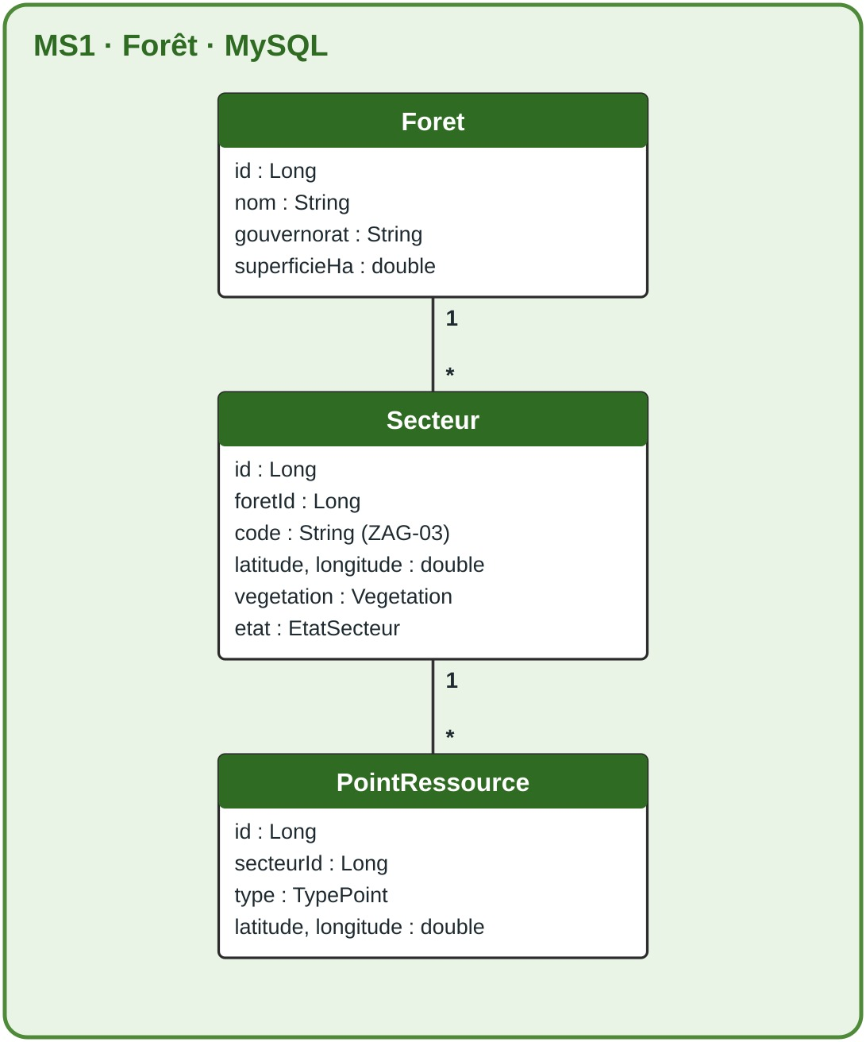
Forest Fire Watch — Dossier technique
Méthode
Route
Description
Accès
Codes
PUT
/api/users/me/zones
Modifier mes zones
Authentifié
200, 400
GET
/api/users?gouvernorat=&role=
Utilisateurs d'une zone
Services
200, 400
POST
/api/unites
Créer une unité
ADMIN
201, 400, 409
GET
/api/unites/{id}
Détail d'une unité
Authentifié
200, 404
PATCH
/api/users/{id}/unite
Affecter à une unité
ADMIN
200, 404
409 : profil ou unité déjà existant. Aucun mot de passe n'est stocké : l'authentification reste dans Keycloak.
9.2 ms-foret — Thouraya Allagui
Responsabilité : référentiel des forêts découpées en secteurs, avec tours de guet, points d'eau et pistes ;
état courant de chaque secteur (INTACT, BRULE, EN_RESTAURATION).
Base de données : MySQL (foret_db), port 8082. Les dégâts détaillés appartiennent à Restauration : Forêt
ne garde que l'état du secteur.
Communication synchrone : appelé par Signalement (secteur d'une position), Risque (secteur valide) et
Restauration (végétation d'origine). N'appelle aucun service : le référentiel reste toujours disponible.
Communication asynchrone : publie SecteurCree ; consomme InterventionTerminee (secteur BRULE) et
ZoneRestauree (secteur INTACT).
Figure 6 — Diagramme de classes de ms-foret
Contrat d'API
Méthode
Route
Description
Accès
Codes
GET
/api/forets?gouvernorat=
Lister les forêts
Public
200
POST
/api/forets
Créer une forêt
ADMIN
201, 400, 409
POST
/api/secteurs
Créer un secteur
GARDE
201, 400, 404,
409
GET
/api/secteurs/{id}
Détail d'un secteur
Authentifié
200, 404
GET
/api/secteurs/localiser?lat=&lng=
Secteur d'une position
Services
200, 404
GET
/api/secteurs/{id}/points
Tours de guet, points d'eau
Authentifié
200, 404
GET
/api/secteurs?etat=BRULE
Secteurs par état
Authentifié
200, 400
404 : aucune forêt à cette position, ou secteur inconnu. 409 : code de secteur déjà utilisé.
12

Slide 13
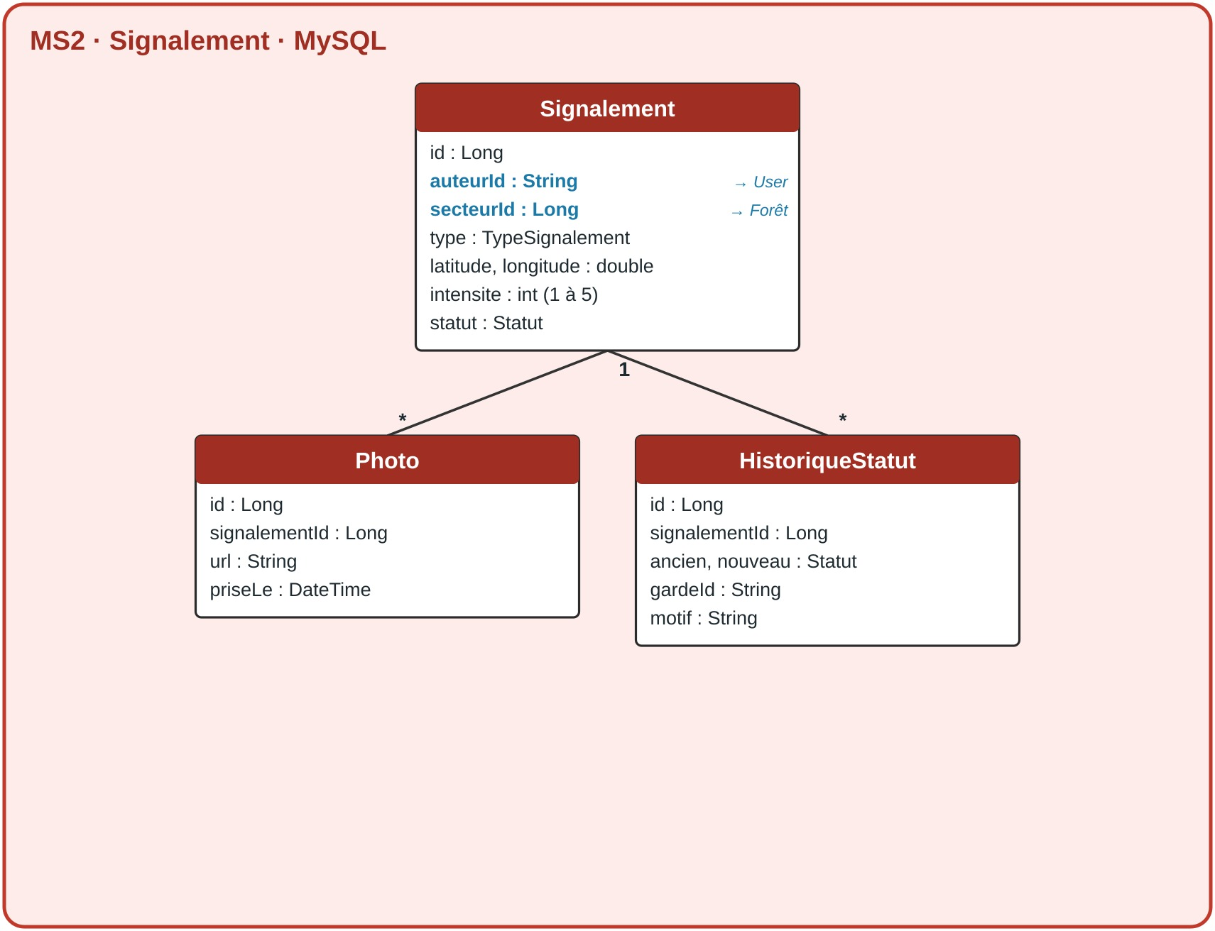
Forest Fire Watch — Dossier technique
9.3 ms-signalement — Ghofrane Jridi
Responsabilité : signaler une fumée ou un feu (photo, GPS), rattacher le signalement à son secteur, le
confirmer ou le classer en fausse alerte, repérer les doublons proches, le clore après l'intervention.
Base de données : MongoDB (signalement_db, collection signalements), port 8083 ; index 2dsphere sur la
position.
Communication synchrone : appelle Forêt pour obtenir le secteur de la position. Si Forêt est indisponible,
le signalement est enregistré en SECTEUR_A_VERIFIER : on ne perd jamais un feu. Appelé par Coordination
de crise.
Communication asynchrone : publie FeuConfirme (vers Coordination de crise et Risque) ; consomme
InterventionTerminee (signalement CLOS).
Figure 7 — Modèle de documents de ms-signalement
Exemple de document stocké :
{ "_id": "665f…", "auteurId": "u-12", "secteurId": 14, "type": "FUMEE",
"position": { "type": "Point", "coordinates": [10.08, 36.42] },
"intensite": 3, "statut": "CONFIRME",
"photos": [ { "url": "…/p1.jpg", "priseLe": "…" } ],
"historique": [ { "ancien": "SIGNALE", "nouveau": "CONFIRME", "gardeId": "g-4" } ] }
Contrat d'API
Méthode
Route
Description
Accès
Codes
POST
/api/signalements
Signaler un feu
GARDE,
201, 400
13

Slide 14
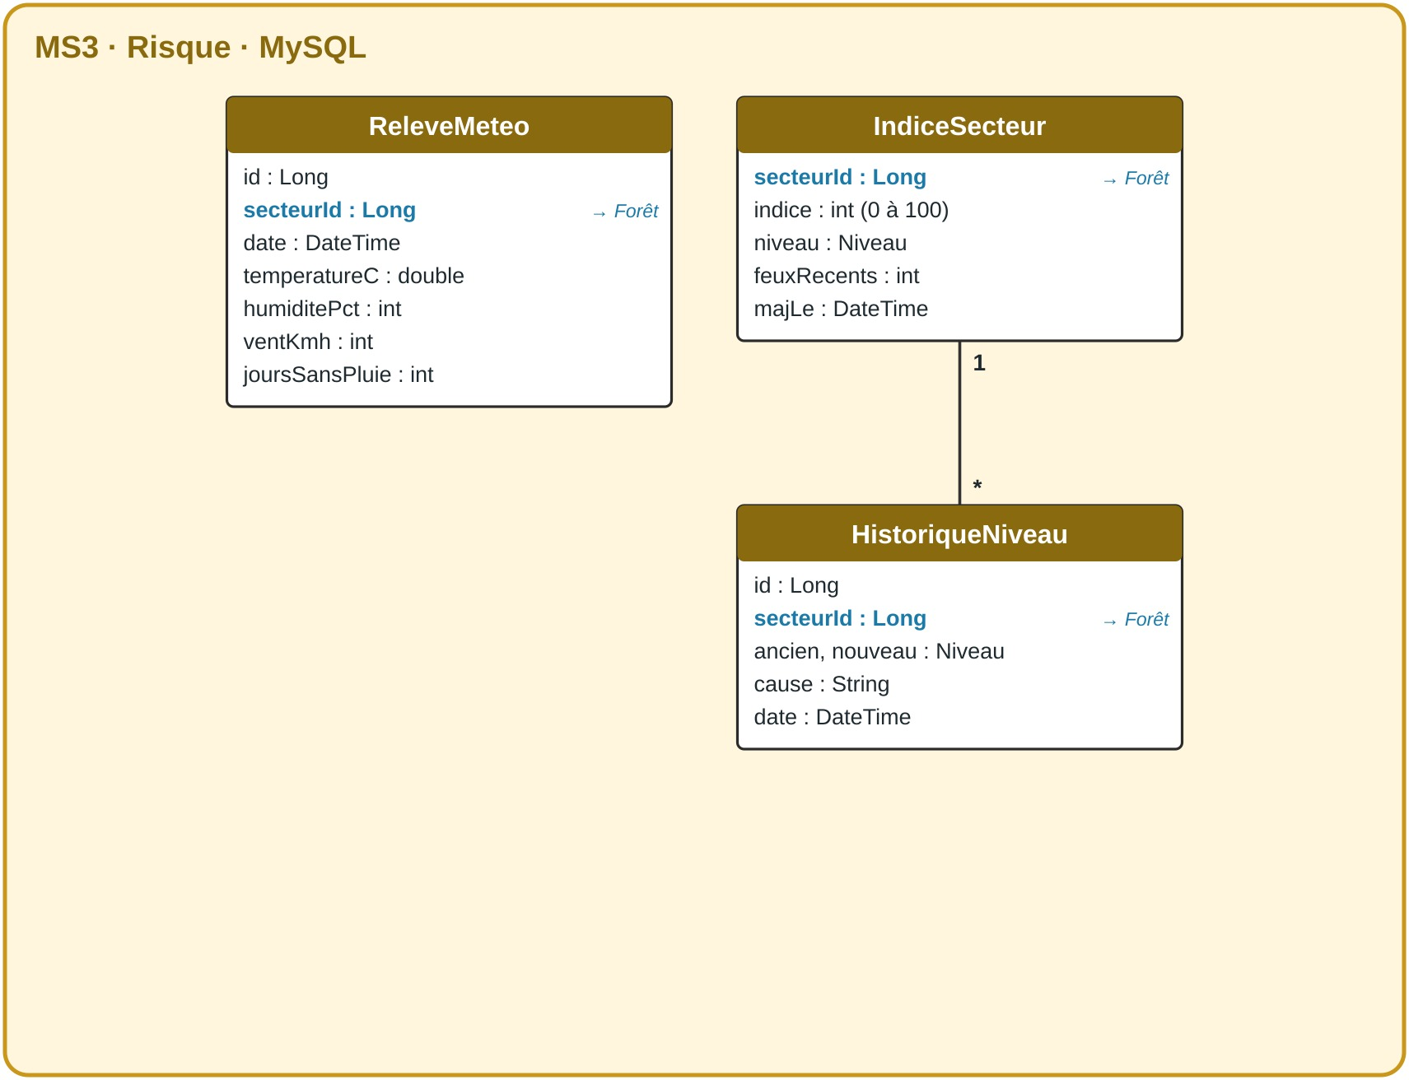
Forest Fire Watch — Dossier technique
Méthode
Route
Description
Accès
Codes
BENEVOLE
GET
/api/signalements?secteurId=&statut=
Rechercher
Authentifié
200
GET
/api/signalements/proches?
Signalements proches
Authentifié
200, 400
lat=&lng=&rayonM=
($near)
GET
/api/signalements/actifs
Feux confirmés en cours
Public
200
GET
/api/signalements/{id}
Détail et historique
Authentifié
200, 404
POST
/api/signalements/{id}/photos
Ajouter une photo
Auteur
201, 400, 404
PATCH
/api/signalements/{id}/confirmer
Confirmer le feu
GARDE
200, 404, 409
PATCH
/api/signalements/{id}/fausse-alerte
Classer fausse alerte
GARDE
200, 404, 409
400 : coordonnées GPS invalides. 403 : seul un GARDE confirme. 409 : TRANSITION_INVALIDE (ex. confirmer un
signalement clos).
9.4 ms-risque — Souhail Mechergui
Responsabilité : enregistrer les relevés météo et calculer pour chaque secteur un indice de risque de 0 à
100, classé de FAIBLE à EXTREME, en tenant compte des feux récents.
Calcul : somme pondérée de la température, de la sécheresse de l'air (100 − humidité), du vent et des jours
sans pluie, augmentée selon les feux récents. Les poids et les seuils sont configurables (PUT
/api/risque/seuils). Chaque changement de niveau est historisé et publié.
Base de données : MySQL (risque_db), port 8084.
Communication synchrone : appelle Forêt pour vérifier le secteur avant un relevé ; si Forêt est
indisponible, 503 (un relevé doit viser un secteur connu).
Communication asynchrone : publie NiveauRisqueChange ; consomme SecteurCree (indice initial FAIBLE),
FeuConfirme (hausse), InterventionTerminee (recalcul) et ZoneRestauree (baisse).
Figure 8 — Diagramme de classes de ms-risque
Contrat d'API
Méthode
Route
Description
Accès
Codes
POST
/api/risque/releves
Saisir un relevé météo
GARDE
201, 400, 404,
503
GET
/api/risque/secteurs/{id}
Indice d'un secteur
Public
200, 404
14

Slide 15
Forest Fire Watch — Dossier technique
Méthode
Route
Description
Accès
Codes
GET
/api/risque/carte?niveau=
Niveaux pour la carte
Public
200
GET
/api/risque/releves?
Historique des relevés
Authentifié
200, 400
secteurId=&from=&to=
GET
/api/risque/secteurs/{id}/historique
Évolution du niveau
Authentifié
200, 404
PUT
/api/risque/seuils
Régler les seuils
ADMIN
200, 400
400 : valeur météo hors limites. 404 : secteur inconnu. 503 : Forêt indisponible.
9.5 ms-coordination-crise — Mezen Elghoul
Responsabilité : gérer chaque incident de bout en bout. Un feu confirmé ouvre un incident, qui porte la
lutte (moyens engagés, chronologie, bilan) et les alertes de la zone (ciblage, escalade). Lutte et alertes sont
dans le même service car elles agissent sur le même objet, avec le même cycle de vie et la même
transaction.
Base de données : MySQL (coordination_db), port 8085.
Cycle de vie : OUVERT → EN_COURS (ou MOYENS_A_AFFECTER si Ressources ne répond pas) → MAITRISE
→ CLOS. Le passage à CLOS se fait uniquement par l'enregistrement du bilan, qui publie
InterventionTerminee ; un bilan avant MAITRISE est refusé (409).
Alertes et escalade : les destinataires sont choisis selon la zone et le niveau de risque. Une tâche planifiée
(@Scheduled) escalade une alerte non lue après le délai de sa règle (10 minutes par défaut) vers la caserne
régionale. En risque EXTREME, le canal SMS est obligatoire ; à ce stade, l'envoi SMS est simulé (journalisé).
Communication synchrone : appelle Signalement (position, intensité), Ressources (réservation des moyens)
et User (destinataires). Replis : Ressources indisponible → MOYENS_A_AFFECTER ; User indisponible →
abonnés locaux.
Communication asynchrone : consomme FeuConfirme (ouvre l'incident, alerte la zone),
NiveauRisqueChange (alerte de vigilance), MoyensInsuffisants (alerte régionale) et UtilisateurCree
(abonnement par défaut) ; publie InterventionTerminee.
15

Slide 16
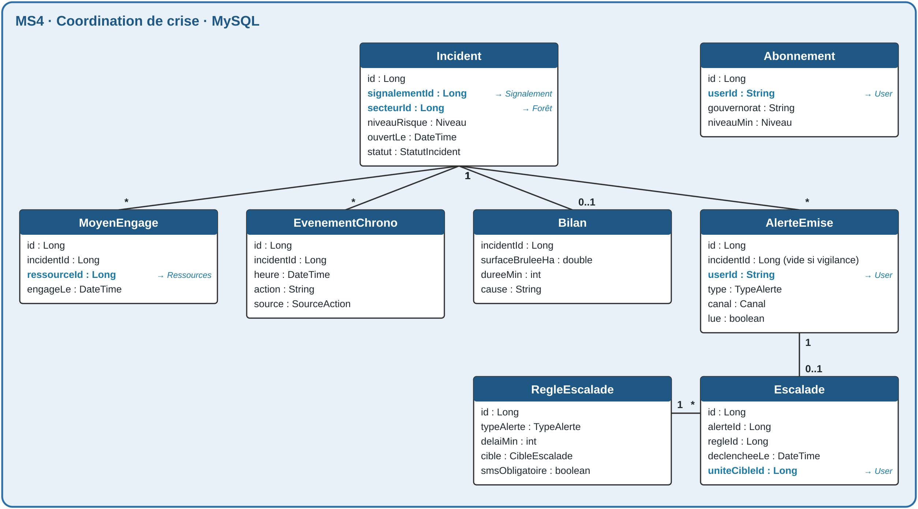
Forest Fire Watch — Dossier technique
Figure 9 — Diagramme de classes de ms-coordination-crise
Contrat d'API
Méthode
Route
Description
Accès
Codes
GET
/api/incidents?statut=
Incidents en cours
PROTECTION_CI
200
VILE
GET
/api/incidents/{id}
Détail, chronologie, alertes
Authentifié
200, 404
POST
/api/incidents/{id}/moyens
Réserver des moyens
PROTECTION_CI
201, 404, 409,
VILE
503
POST
/api/incidents/{id}/chronologie
Ajouter une action
PROTECTION_CI
201, 404
VILE
PATCH
/api/incidents/{id}/statut
Passer EN_COURS ou
PROTECTION_CI
200, 404, 409
MAITRISE
VILE
PUT
/api/incidents/{id}/bilan
Bilan et clôture (CLOS)
PROTECTION_CI
200, 400, 409
VILE
GET
/api/alertes/me?lue=false
Mes alertes
Authentifié
200
PATCH
/api/alertes/{id}/lue
Accuser réception
Propriétaire
200, 404, 409
GET
/api/alertes/{id}/escalades
Escalades d'une alerte
PROTECTION_CI
200, 404
VILE
POST
/api/abonnements
S'abonner à une zone
Authentifié
201, 400, 409
DELETE
/api/abonnements/{id}
Se désabonner
Propriétaire
204, 404
16

Slide 17
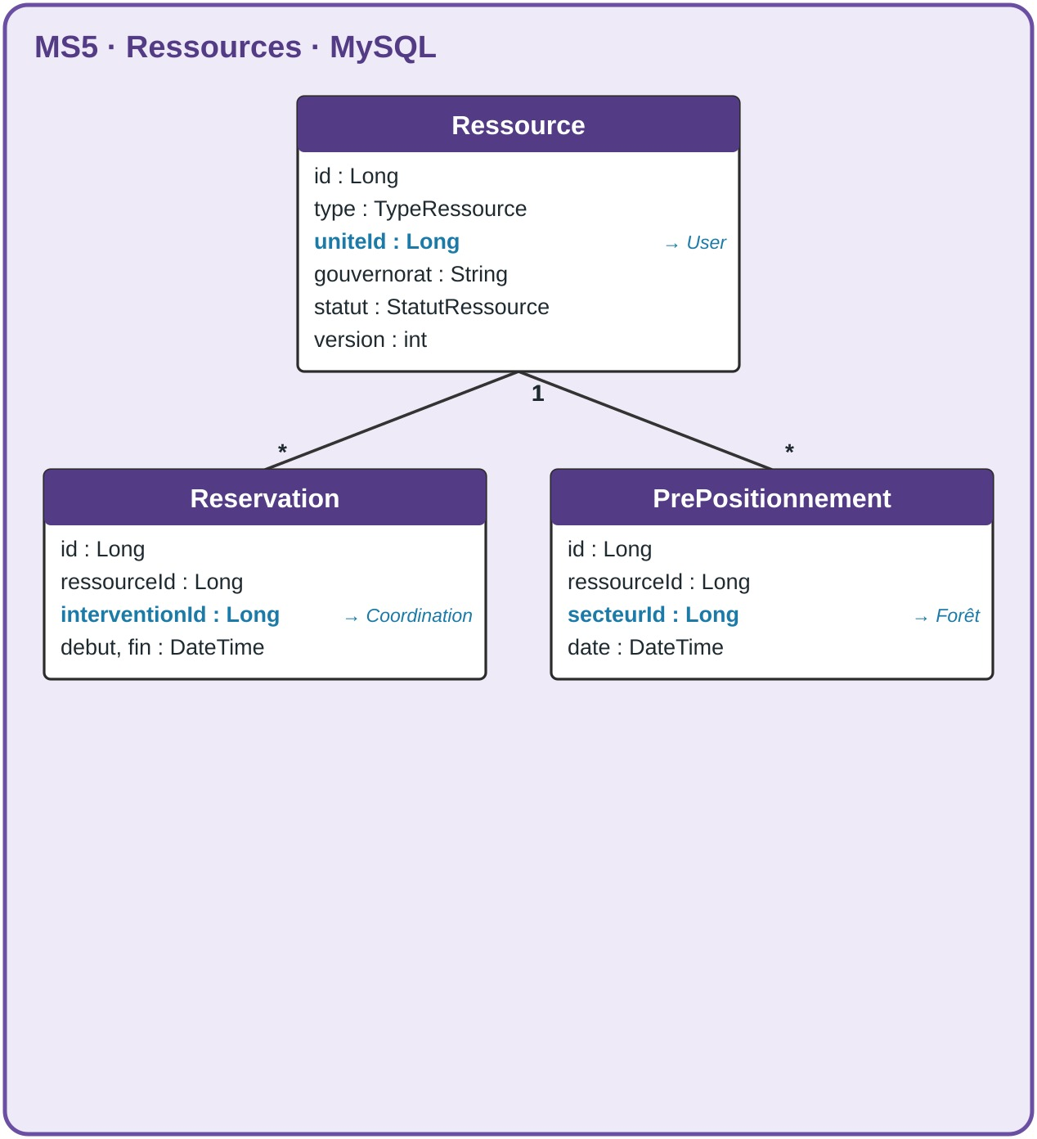
Forest Fire Watch — Dossier technique
Méthode
Route
Description
Accès
Codes
PUT
/api/regles-escalade/{id}
Modifier une règle
ADMIN
200, 400, 404
409 : RESSOURCE_DEJA_RESERVEE, transition interdite (ex. bilan avant MAITRISE, CLOS demandé par PATCH),
DEJA_ABONNE ou alerte déjà lue. 503 : Ressources indisponible.
9.6 ms-ressources — Kmar Srarfi
Responsabilité : recenser les moyens de lutte (camions-citernes, équipes au sol, hélicoptères, bulldozers)
par caserne, suivre leur disponibilité, les réserver pour un incident, les libérer après l'extinction et les pré-
positionner en risque extrême.
Base de données : MySQL (ressources_db), port 8086. La colonne version (@Version) assure le verrouillage
optimiste : deux réservations simultanées du même camion donnent 201 puis 409.
Communication synchrone : appelé par Coordination de crise pour réserver. N'appelle aucun service :
réponse rapide en situation d'urgence.
Communication asynchrone : publie MoyensInsuffisants ; consomme NiveauRisqueChange (pré-
positionnement en EXTREME) et InterventionTerminee (libération des moyens de l'incident).
Figure 10 — Diagramme de classes de ms-ressources
17

Slide 18
Forest Fire Watch — Dossier technique
Contrat d'API
Méthode
Route
Description
Accès
Codes
POST
/api/ressources
Recenser un moyen
ADMIN
201, 400
GET
/api/ressources?gouvernorat=&statut=
Moyens disponibles
Authentifié
200
GET
/api/ressources/{id}
Détail d'un moyen
Authentifié
200, 404
POST
/api/ressources/reservations
Réserver pour un incident
Services
201, 404, 409
DELETE
/api/ressources/reservations/{id}
Libérer une réservation
Services
204, 404
PATCH
/api/ressources/{id}/statut
Maintenance ou retour
PROTECTION_CI
200, 404, 409
VILE
409 : RESSOURCE_DEJA_RESERVEE (conflit de version) ou aucun moyen disponible. 404 : moyen inconnu. Corps de
réservation : {"incidentId": 5, "type": "CAMION_CITERNE", "nombre": 2}.
9.7 ms-restauration — Ayoub Abed
Responsabilité : prendre le relais après l'extinction : ouvrir une zone sinistrée, évaluer les dégâts (arbres
perdus, sol, érosion), planifier la restauration et ses actions, suivre la repousse et déclarer la zone
restaurée.
Règles : un plan ne peut être créé qu'après l'évaluation (409 sinon) ; une couverture de repousse ≥ 70 % fait
passer la zone à RESTAUREE et publie ZoneRestauree.
Base de données : MySQL (restauration_db), port 8087.
Communication synchrone : appelle Forêt pour la végétation d'origine du secteur ; si Forêt est
indisponible, le plan est créé sans végétation cible et complété plus tard.
Communication asynchrone : consomme InterventionTerminee (crée la zone sinistrée, une seule par
incident) ; publie ZoneRestauree (vers Risque et Forêt).
18

Slide 19
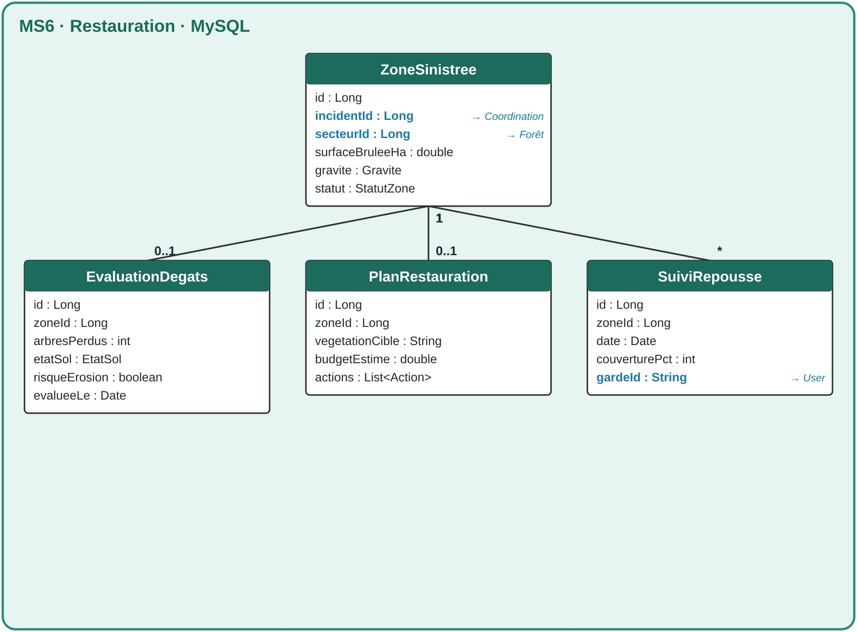
Forest Fire Watch — Dossier technique
Figure 11 — Diagramme de classes de ms-restauration
Contrat d'API
Méthode
Route
Description
Accès
Codes
GET
/api/restauration/zones?
Zones sinistrées
Authentifié
200
statut=&gouvernorat=
GET
/api/restauration/zones/{id}
Détail d'une zone
Authentifié
200, 404
POST
/api/restauration/zones/{id}/
Évaluer les dégâts
GARDE
201, 400, 409
evaluation
POST
/api/restauration/zones/{id}/plan
Créer le plan
ADMIN
201, 400, 409,
503
PATCH
/api/restauration/actions/{id}
Marquer une action réalisée
GARDE
200, 404
POST
/api/restauration/zones/{id}/suivis
Ajouter un suivi de repousse
GARDE
201, 400, 404
409 : ZONE_DEJA_EVALUEE, EVALUATION_REQUISE (plan avant évaluation) ou transition interdite. 404 : zone ou
action inconnue. 503 : Forêt indisponible.
10. Répartition des tâches
Membre
Microservice individuel
Base
Thouraya Allagui
ms-foret
MySQL
Ghofrane Jridi
ms-signalement
MongoDB
Souhail Mechergui
ms-risque
MySQL
19

Slide 20
Forest Fire Watch — Dossier technique
Membre
Microservice individuel
Base
Mezen Elghoul
ms-coordination-crise
MySQL
Kmar Srarfi
ms-ressources
MySQL
Ayoub Abed
ms-restauration
MySQL
Toute l'équipe
ms-user (service commun)
PostgreSQL
L'infrastructure partagée (API Gateway, Eureka, Config Server, Keycloak, RabbitMQ, Docker) et le frontend
sont répartis entre tous les membres ; le suivi nominatif se fait dans GitHub Projects.
Le service commun ms-user est développé par toute l'équipe ; chaque membre présente son microservice
individuel et répond aux questions sur sa partie.
11. Organisation du dépôt Git et outil de gestion
Dépôt public : github.com/thourayaallagui/reboisTN (enseignantes ajoutées comme collaboratrices).
Structure conforme à la structure imposée :
reboisTN/
├── Backend/
│ ├── api-gateway/ Spring Cloud Gateway :8080
│ ├── discovery-server/ Eureka Server :8761
│ ├── config-server/ Config Server :8888
│ ├── config-repo/ fichiers de configuration
│ ├── microservices/
│ │ ├── ms-user/ service commun
│ │ ├── ms-foret/
│ │ ├── ms-signalement/
│ │ ├── ms-risque/
│ │ ├── ms-coordination-crise/
│ │ ├── ms-ressources/
│ │ └── ms-restauration/
│ └── docker-compose.yml
├── Frontend/ application Angular
├── Documentation/
│ ├── Presentation/ support de la séance 4
│ ├── Diagrams/ architecture, classes, cas d'utilisation
│ └── ForestFireWatch_Dossier_Technique.docx
└── README.md sujet, membres, architecture, lancement
Convention
Règle
Branches
main (stable) ; une branche par microservice ou fonctionnalité, fusionnée par pull request
Revue
Chaque pull request est relue par un autre membre avant fusion
Commits
Messages courts et explicites : feat(ms-risque): calcul de l'indice ; commits personnels de
chaque membre
Secrets
Aucun mot de passe dans le dépôt : variables d'environnement (DB_USER, DB_PASSWORD…)
README
Un README par service : port, routes, événements, variables
Gestion de projet
GitHub Projects : une issue par fonctionnalité, étiquettes par service, colonnes À faire, En
cours, En revue, Terminé
12. Planning prévisionnel et principaux risques
Séance
Objectif
S4
Validation de la conception : architecture, découpage, données, contrats d'API ; projets créés dans
Backend/
S5
CRUD de chaque service avec sa base, API Gateway et Eureka opérationnels
20

Slide 21
Forest Fire Watch — Dossier technique
Séance
Objectif
S6
Appels synchrones OpenFeign avec replis (Resilience4j)
S7
Événements RabbitMQ : publication, consommation idempotente, outbox
S8
Sécurité Keycloak : JWT à la Gateway et rôles dans les services
S9
Docker Compose et frontend Angular
S10
Démonstration finale et soutenance
Risque
Impact
Réponse prévue
Intégration tardive des services
Élevé
Contrats d'API figés dès S4 ; tests de chaque service isolément
Chaîne d'événements difficile à
Moyen
eventId dans les logs ; interface RabbitMQ (15672) pour suivre les
déboguer
files
Configuration Keycloak complexe
Moyen
Realm exporté en JSON et versionné dans le dépôt
Formule de l'indice trop complexe
Faible
Somme pondérée simple, seuils configurables
Prise en main de MongoDB
Moyen
Spring Data MongoDB, même structure de code que les autres
services
Panne d'un service pendant la démo
Moyen
Replis définis pour chaque appel synchrone (partie 8.1)
21

